Slide 1

Формирование нормативной правовой базы общеобразовательных организаций по вопросам комплектования 10-х классов, в том числе профильных

Slide 2
Федеральный закон 273-ФЗ "Об образовании в Российской Федерации"
        Статья 30. Образовательная организация принимает локальные нормативные акты по основным вопросам организации и осуществления образовательной деятельности, в том числе регламентирующие правила приема обучающихся.
        Статья 55. Правила приема в конкретную образовательную организацию на обучение по образовательным программам устанавливаются образовательной организацией самостоятельно в части, не урегулированной законодательством об образовании
        Статья 66. Начальное общее образование, основное общее образование, среднее общее образование являются обязательными уровнями образования.
        Статья 67. Организация индивидуального отбора при приеме либо переводе в государственные и муниципальные образовательные организации для получения основного общего и среднего общего образования с углубленным изучением отдельных учебных предметов или для профильного обучения допускается в случаях и в порядке, которые предусмотрены законодательством субъекта Российской Федерации.

Slide 3
Приказ Министерства образования и науки Республики Татарстан от 27.02.2015 № 1156/15 «Об утверждении порядка индивидуального отбора обучающихся при приеме либо переводе в государственные и муниципальные образовательные организации РТ для получения основного общего и среднего общего образования с углубленным изучением отдельных учебных предметов или для профильного обучения»
        Решение об открытии в образовательных организациях классов с углубленным изучением отдельных предметов и (или) профильного обучения принимается образовательной организацией по согласованию с учредителем и органом местного самоуправления, осуществляющим управление в сфере образования.
        Организация индивидуального отбора при приеме либо переводе обучающихся в классы профильного обучения для получения среднего общего образования осуществляется по результатам успеваемости с учетом прохождения государственной итоговой аттестации по предметам, соответствующим углубленному обучению либо профилю обучения.

Slide 4
Приказ Министерства образования и науки Республики Татарстан от 27.02.2015 № 1156/15 «Об утверждении порядка индивидуального отбора обучающихся при приеме либо переводе в государственные и муниципальные образовательные организации РТ для получения основного общего и среднего общего образования с углубленным изучением отдельных учебных предметов или для профильного обучения»
        Критерии индивидуального отбора обучающихся устанавливаются локальными нормативными актами образовательной организации по согласованию с учредителем не позднее чем за 40 рабочих дней до начала индивидуального отбора.
        Информирование обучающихся, их родителей (законных представителей) о сроках, времени, месте подачи заявлений и процедуре индивидуального отбора осуществляется образовательной организацией через официальный сайт, ученические и родительские собрания, информационные стенды, средства массовой информации не позднее 30 дней до начала индивидуального отбора.
Индивидуальный отбор проводится при приеме для получения среднего общего образования в профильных классах - в период с 20 июня по 31 августа календарного года с последующим зачислением в 10 класс принимающей общеобразовательной организации с 1 сентября нового учебного года.

Slide 5
Приказ Министерства образования и науки Республики Татарстан от 27.02.2015 № 1156/15 «Об утверждении порядка индивидуального отбора обучающихся при приеме либо переводе в государственные и муниципальные образовательные организации РТ для получения основного общего и среднего общего образования с углубленным изучением отдельных учебных предметов или для профильного обучения»
Преимущественным правом при приеме в образовательную организацию (класс) профильного обучения обладают следующие категории обучающихся:
- победители и призеры муниципального, регионального и заключительного этапов Всероссийской олимпиады школьников, а также олимпиад, включенных в перечень, утвержденный МП РФ, по учебным предметам, изучаемым углубленно, или предметам профильного обучения;
- победители и призеры муниципальных, республиканских, всероссийских и международных конференций и конкурсов научно-исследовательских работ или проектов, утвержденных органами местного самоуправления Республики Татарстан, осуществляющими управление в сфере образования, МОиН РТ, МП РФ по учебному предмету, изучаемому углубленно, или предметам профильного обучения;
- обучающиеся, принимаемые в образовательную организацию в порядке перевода из другой образовательной организации, освоившие образовательные программы основного общего или среднего общего образования в классе с углубленным изучением соответствующих отдельных учебных предметов либо в классе соответствующего профильного обучения, показавшие хорошие и отличные знания по учебным предметам, изучаемым углубленно, или предметам профильного обучения;
- дети-сироты и дети, оставшиеся без попечения родителей;
- обучающиеся с ограниченными возможностями здоровья, дети-инвалиды и инвалиды, которым согласно заключениям психолого-медико-педагогической комиссии и федерального учреждения медико-социальной экспертизы не противопоказано обучение в соответствующих образовательных организациях и наличие в образовательных организациях необходимых условий для обучающихся с ограниченными возможностями здоровья.

Slide 6
Приказ Министерства образования и науки Республики Татарстан от 27.02.2015 № 1156/15 «Об утверждении порядка индивидуального отбора обучающихся при приеме либо переводе в государственные и муниципальные образовательные организации РТ для получения основного общего и среднего общего образования с углубленным изучением отдельных учебных предметов или для профильного обучения»
Для организации индивидуального отбора создается комиссия из числа педагогических, руководящих и иных работников образовательной организации и представителей коллегиальных органов управления образовательной организации (общего собрания (конференции) работников образовательной организации, педагогического совета и др.), в чью компетенцию входят вопросы участия в индивидуальном отборе обучающихся.
В состав комиссии для организации индивидуального отбора обучающихся в приеме в классы с углубленным изучением отдельных учебных предметов или профильного обучения в обязательном порядке включаются педагогические работники, осуществляющие обучение по соответствующим учебным предметам углубленного обучения или профильного обучения.
Численность, персональный состав, порядок создания и организация работы комиссии устанавливаются локальными нормативными актами образовательной организации по согласованию с учредителем.

Slide 7
Приказ Министерства образования и науки Республики Татарстан от 27.02.2015 № 1156/15 «Об утверждении порядка индивидуального отбора обучающихся при приеме либо переводе в государственные и муниципальные образовательные организации РТ для получения основного общего и среднего общего образования с углубленным изучением отдельных учебных предметов или для профильного обучения»
По результатам индивидуального отбора и на основании решения комиссии издается локальный акт образовательной организации о приеме обучающегося в класс с углубленным изучением отдельных учебных предметов или в профильный класс.
О решении комиссии образовательная организация обязана проинформировать обучающихся, их родителей (законных представителей), не позднее чем через три рабочих дня после дня подписания протокола комиссией по соответствующему предмету или профилю.
В случае несогласия с решением комиссии родители (законные представители) обучающегося имеют право не позднее чем в течение двух рабочих дней после дня ознакомления с результатами по каждому предмету или профилю направить апелляцию путем подачи письменного заявления в конфликтную комиссию, созданную в образовательной организации, в которой обучающийся проходил индивидуальный отбор, в порядке, установленном локальным нормативным актом данной образовательной организации.

Slide 8
Приказ Министерства образования и науки Республики Татарстан от 27.02.2015 № 1156/15 «Об утверждении порядка индивидуального отбора обучающихся при приеме либо переводе в государственные и муниципальные образовательные организации РТ для получения основного общего и среднего общего образования с углубленным изучением отдельных учебных предметов или для профильного обучения»
В приеме в государственную или муниципальную образовательную организацию может быть отказано только по причине отсутствия в ней свободных мест.
В случае отказа в предоставлении места родители (законные представители) обучающегося для решения вопроса о его устройстве в другую общеобразовательную организацию обращаются непосредственно в органы местного самоуправления, осуществляющего управление в сфере образования.
Орган местного самоуправления, осуществляющий управление в сфере образования, создает условия для приема в общеобразовательные классы (школы) обучающихся, не прошедших индивидуальный отбор и не участвующих в индивидуальном отборе.
За обучающимися классов с углубленным изучением отдельных учебных предметов либо профильного обучения сохраняется право перевода в классы без углубленного изучения предметов (при их наличии) либо классы непрофильного обучения (при их наличии). Перевод осуществляется на основании заявления родителей (законных представителей) обучающегося и решения уполномоченного коллегиального органа образовательной организации.

Slide 9
Приказ Министерства образования и науки Республики Татарстан от 27.02.2015 № 1156/15 «Об утверждении порядка индивидуального отбора обучающихся при приеме либо переводе в государственные и муниципальные образовательные организации РТ для получения основного общего и среднего общего образования с углубленным изучением отдельных учебных предметов или для профильного обучения»
В заявлении родителями (законными представителями) обучающегося указываются следующие сведения:
а) фамилия, имя, отчество (последнее - при наличии) обучающегося;
б) дата и место рождения обучающегося;
в) фамилия, имя, отчество (последнее - при наличии) родителей (законных представителей) обучающегося;
г) класс с углубленным изучением отдельных учебных предметов либо класс профильного обучения, для приема либо перевода в который организован индивидуальный отбор обучающихся;
д) обстоятельства, свидетельствующие о наличии преимущественного права зачисления обучающегося.
Для подтверждения обстоятельств, предоставляются соответствующие документы.

Slide 10
Приказ Министерства образования и науки Республики Татарстан от 27.02.2015 № 1156/15 «Об утверждении порядка индивидуального отбора обучающихся при приеме либо переводе в государственные и муниципальные образовательные организации РТ для получения основного общего и среднего общего образования с углубленным изучением отдельных учебных предметов или для профильного обучения»
Образовательные организации при осуществлении индивидуального отбора обучающихся обязаны обеспечить соблюдение прав граждан на получение образования, установленных законодательством Российской Федерации, создать условия гласности и открытости, обеспечить объективность оценки способностей и склонностей обучающихся.

Slide 11
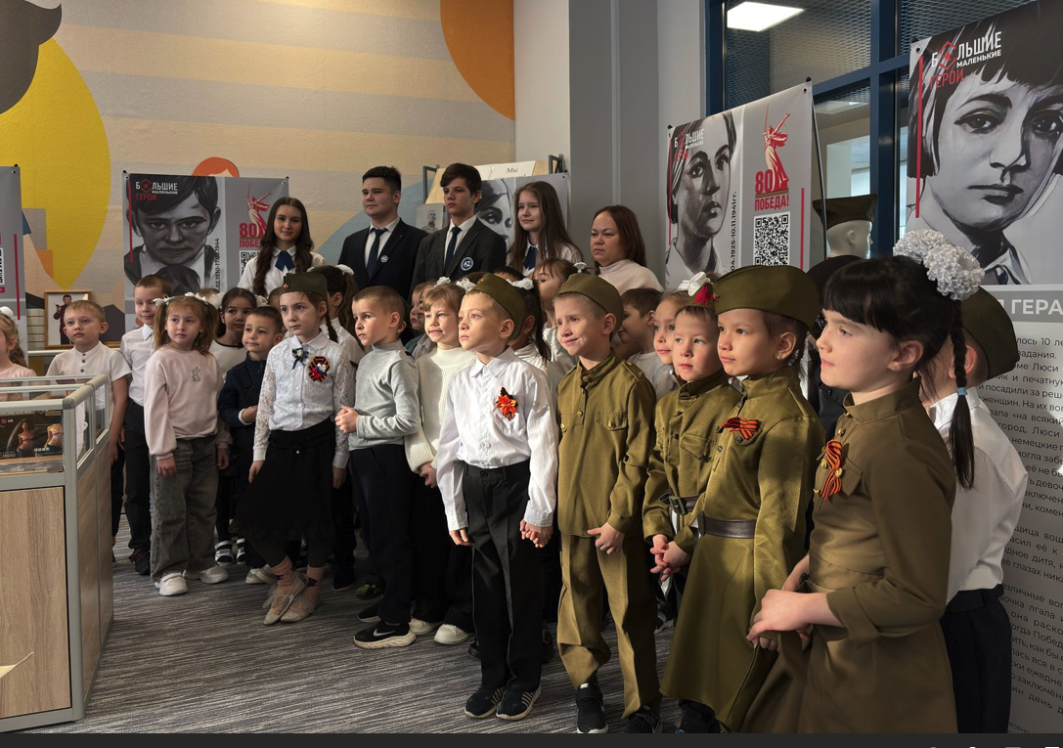
Парламентский урок – 2025 «Святое дело – Родине служить!» («Ватанга хезмәт итү – изге бурыч!») приурочен к Году защитника Отечества и 80-летию Победы в Великой Отечественной войне.
муниципальный (отборочный) этап – с 3 по 28 февраля 2025 года;
работы представить на республиканский этап до 10 марта;
республиканский (финальный) этап – с 17 по 31 марта 2025 года.
Конкурс детских рисунков «С чего начинается Родина»
Конкурс сочинений на темы «Защитники Отечества в моей семье», «Живая история подвига», «Я помню! Я горжусь!», «По зову сердца на защиту Родины» (для кадет)
Конкурс эссе «Есть память, которой не будет забвенья и слава, которой не будет конца!»
Конкурс видеороликов о деятельности школьных музеев «Герои нашего Отечества: история и современность»
Конкурс индивидуальных проектов «Защитники Отечества в истории моей семьи»
Конкурс исследовательских работ «Вписаны особою строкою в историю России и Татарстана» Конкурса методических разработок уроков и внеурочных мероприятий для педагогических работников
Формы и место для предоставления работ уточнены в приказе МОиН РТ от 27.12.2024 № под-2203/24

Slide 12
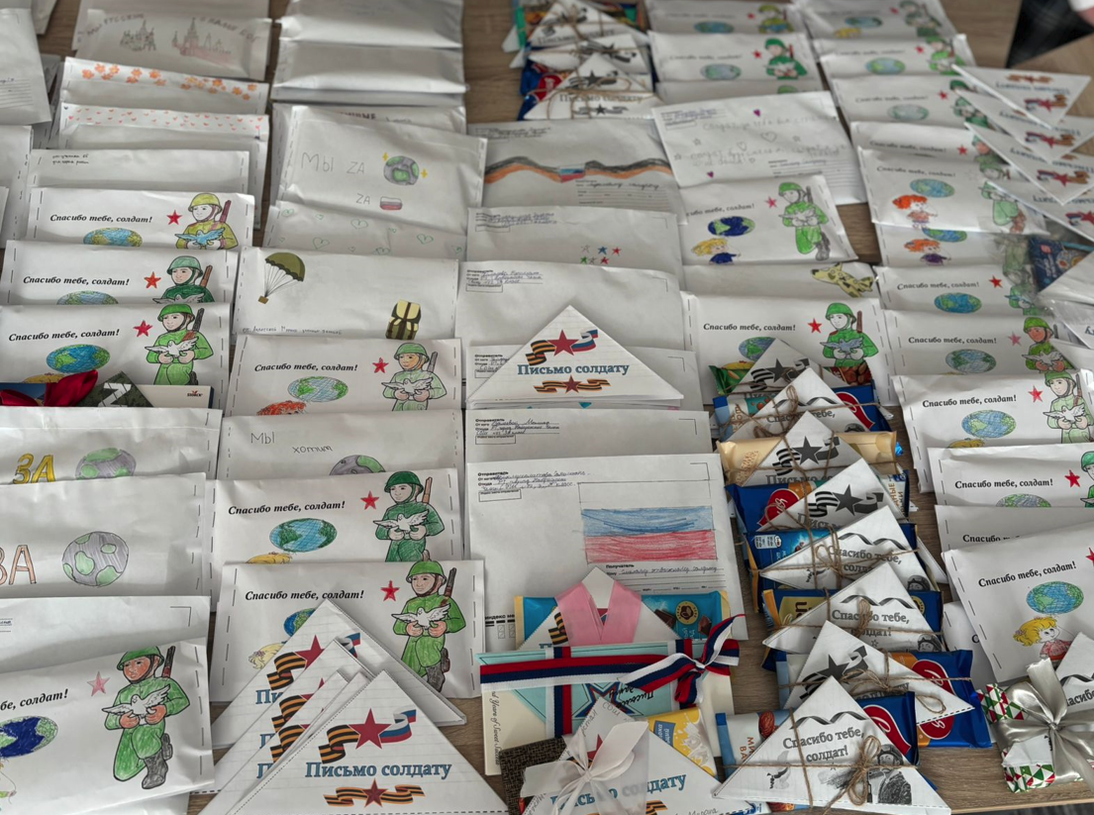
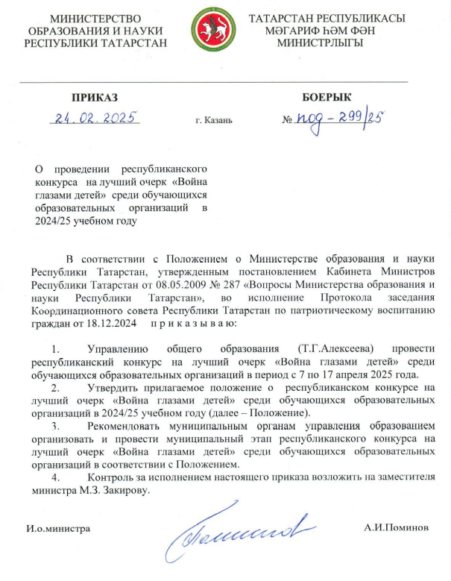
Республиканский конкурс на лучший очерк «Война глазами детей»
во исполнение п.1.3 протокола заседания Координационного совета Республики Татарстан по патриотическому воспитанию граждан в Республике Татарстан проводится совместно с Министерством культуры Республики Татарстан, военным комиссариатом Республики Татарстан
Две номинации:
очерк, раскрывающий тему «Хотят ли русские войны – спросите вы у тишины»;
очерк, раскрывающий тему «В моей семье – участник СВО».
Три категории участников:
обучающиеся 5-7 классов школ (категория 1);
обучающиеся 8-9 классов школ (категория 2);
обучающиеся 10-11 классов школ (категория 3).
Три этапа:
школьный этап Конкурса – с 10 по 17 марта 2025 года;
муниципальный этап Конкурса – с 18 по 28 марта 2025 года;
на заключительный этап работы предоставляются до 10 апреля;
заключительный республиканский этап Конкурса – с 7 по 17 апреля 2025 года.

Slide 13
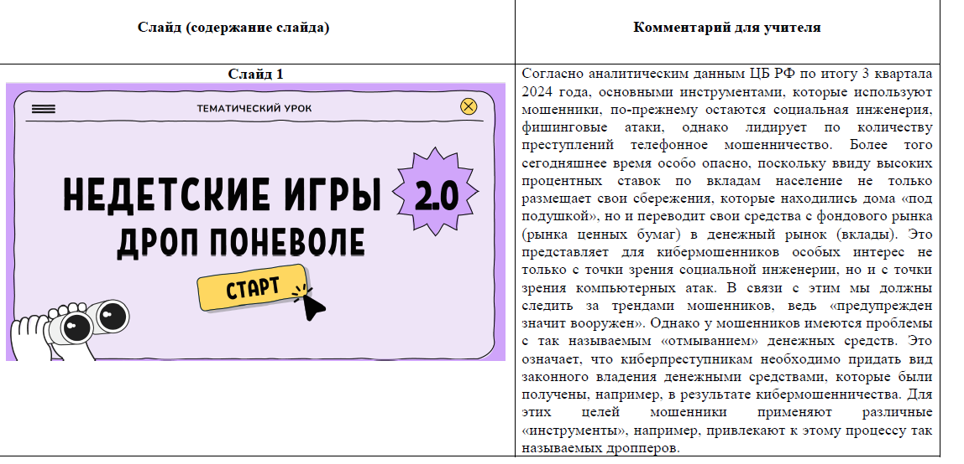
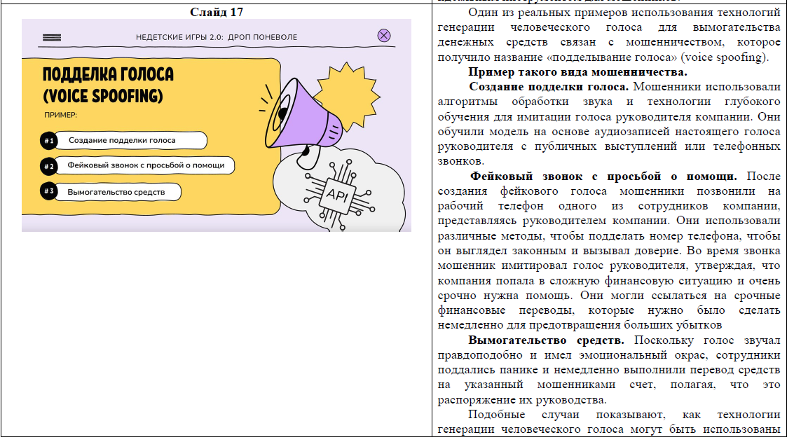


«О проведении тематического урока «Финансовая безопасность»
(письмо МОиН РТ от 26.02.2025 № 2794/25)
1.Методические рекомендации по подготовке и проведению тематического урока «Финансовая безопасность личности в сети интернет»
2.Презентация тематического урока «Финансовая безопасность личности в сети интернет»
3.Рекомендации по работе с презентацией тематического урока «Финансовая безопасность

Slide 14
Спасибо за внимание!
Игътибарыгыз өчен рәхмәт!

